Slide 1
工作进展
刘梦瑶

Slide 2
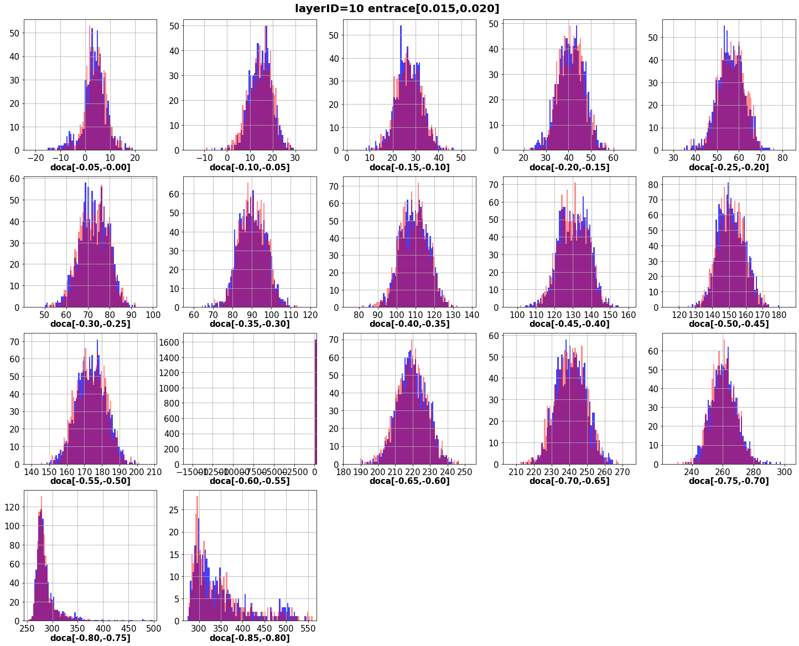
训练集：
—— driftTime
—— PreTime

Slide 3
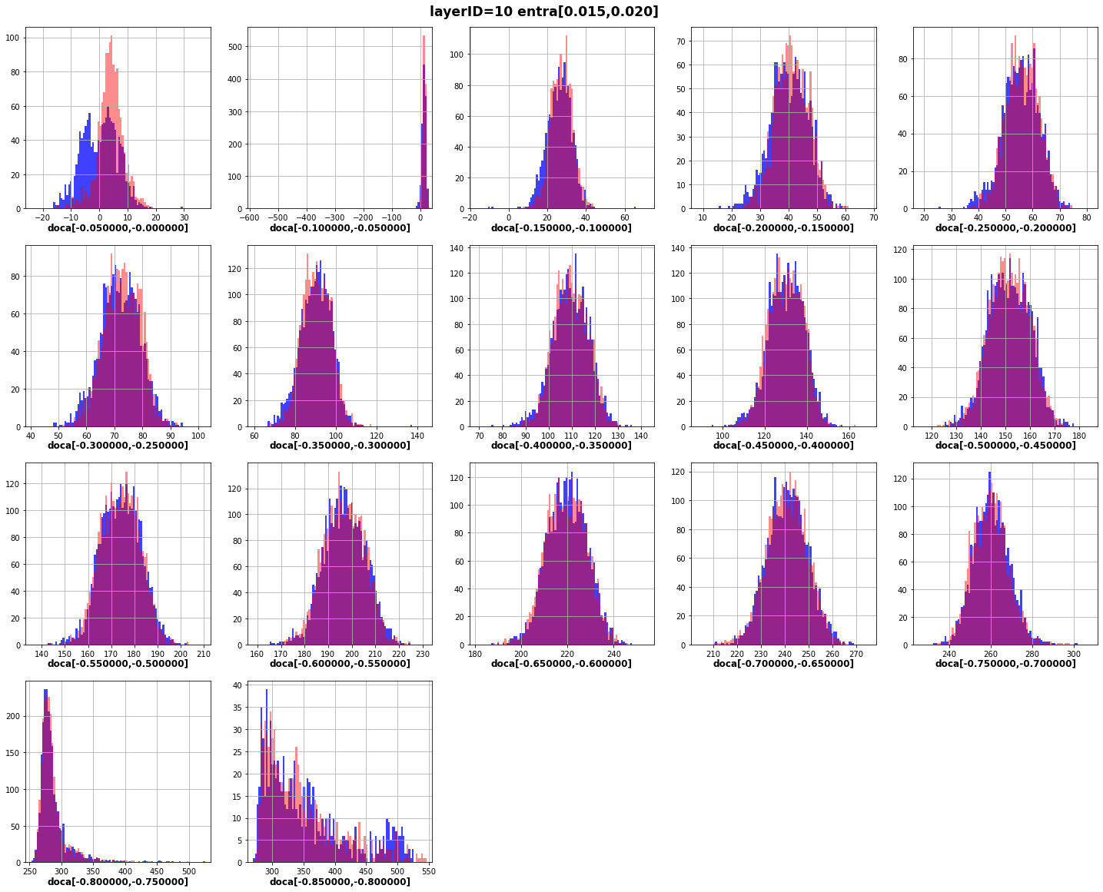
测试集：
—— driftTime
—— PreTime

Slide 4
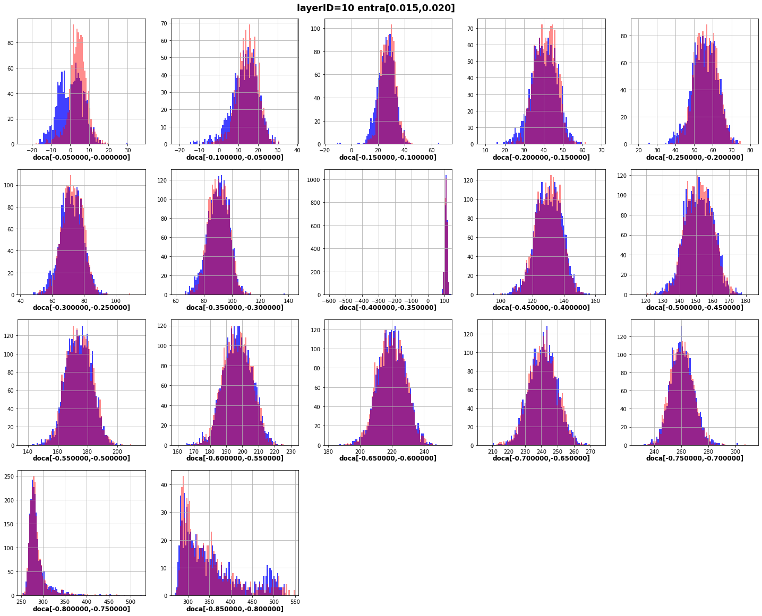
测试集：
—— driftTime
—— PreTime

Slide 5
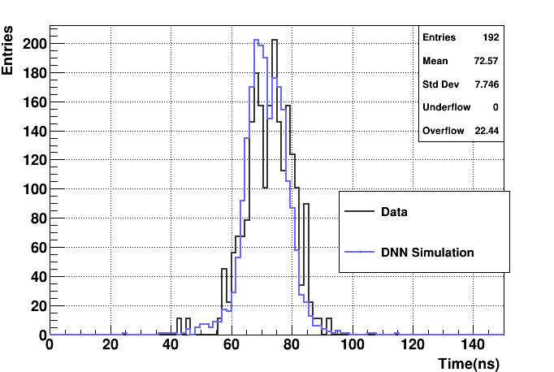
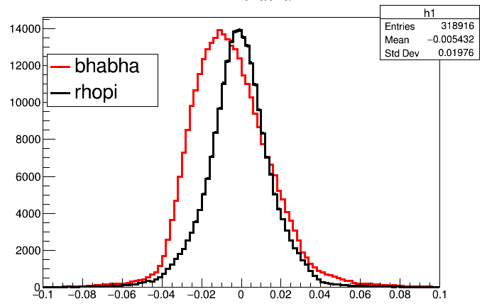
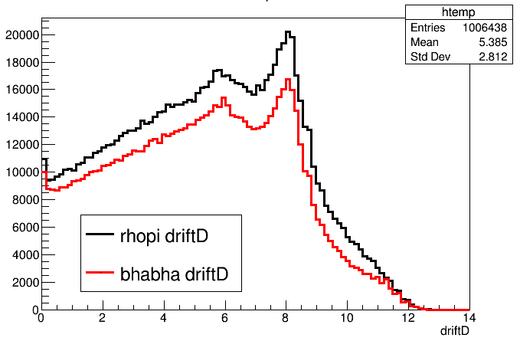
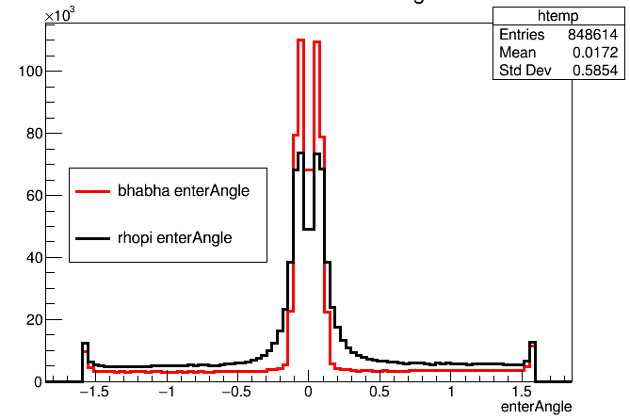
bhabha vs rhopi

